Slide 1
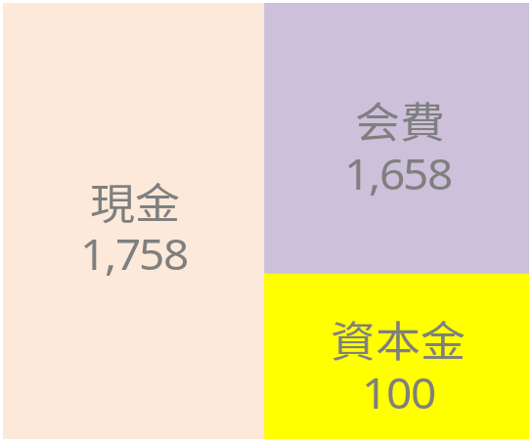
バンガロール日本商工会 法人化進捗状況
2012年7月11日
法人の概要
（5/9二水会報告事項）
【貸借対照表】 単位：千ﾙﾋﾟｰ
法人登録（Section 25 Company)
①株 主：2名 渡辺会長、高橋前副会長
②取締役：２名 高島副会長、多部田
③資本金：10万ﾙﾋﾟｰ
（会社法上の最低資本金とする）
＜これまでの手続き＞
・2012年3月 法人の名前申請、取得済み
・2012年4月 登録申請
・2012年6月 申請書に不備があり、修正後再度申請
・2012年7月9日 Work in progressの状態をオンラインで
確認済み

Slide 2
バンガロール日本商工会 法人化進捗状況
＜今後の手続き＞
・2012年7月以降 登録証明取得後、PAN取得、監査
・銀行口座開設
・資本金払い込み
＜課題事項＞
・FCRA（外国人からの寄付を受ける認可）登録

